Slide 1

Function

Slide 2

Reja:
funksiya nima?
argument, parametr
default parametr
return

Slide 3

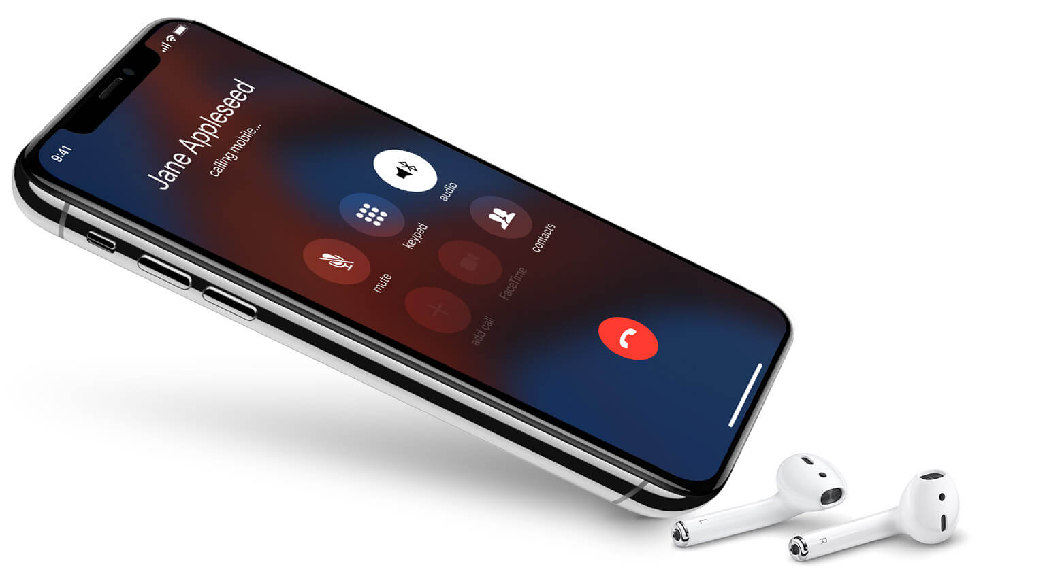
Funksiya nima?
Kundalik hayotimizda ko’rgan ko’pgina narsalar ma’lum vazifa bajarish uchun yaratilgan. Masalan, ruchka yozish uchun, telefon gaplashish uchun, sichqoncha qulay boshqarish uchun va hk.

Slide 4

Ushbu vazifalarni bir so’z bilan “funksiya” deyishimiz mumkin.

Slide 5

JavaScriptda funksiya
Dasturlash tillari orqali ham ma’lum vazifani bajaradigan funksiyalarni yaratishimiz mumkin. Masalan, ikkita sonni yig’indisini hisoblaydigan, berilgan sonlar orasidan kattasini topadigan va hk.

Slide 6
Funksiya yaratish
Funksiya yaratish uchun function kalit so’zi, unga berilgan nom va () , {} lar kerak bo’ladi.
Funksiya yaratish ketma-ketligi:
“function” kalit so’zini yozamiz;
Unga nom beramiz;
() qo’yamiz;
{ } lar orasiga funksiya vazifasini belgilaymiz.

Slide 7

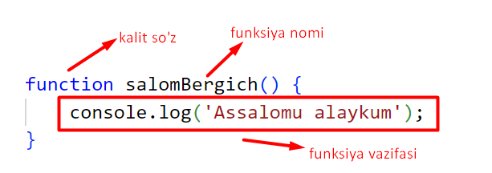

Slide 8
Funksiyadan foydalanish uchun uni chaqirishimiz kerak bo’ladi (xuddi telefonda gaplashish uchun, gudok jo’natilganidek).

Slide 9
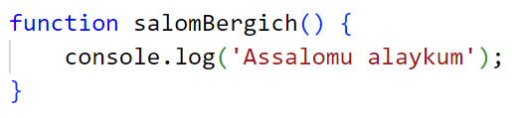

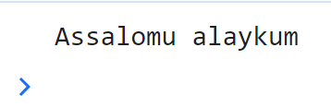

Slide 10
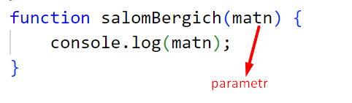
Funksiya parametri
Agar qanday matn chiqishini o’zimiz belgilamoqchi bo’lganimizda, funksiya parametridan foydalanamiz. Funksiya parametri () lar orasida yoziladi.

Slide 11
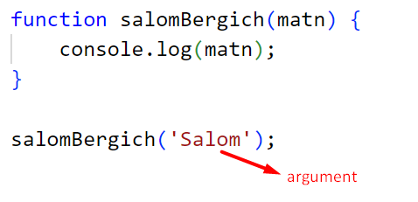

Funksiya argumenti
Qanday matn kiritishni funksiyani chaqirganimizda, argument sifatida beramiz.

Slide 12

Funksiyani necha marta chaqirsak, uning ichidagi kodlar shuncha marta ishlaydi!

Slide 13
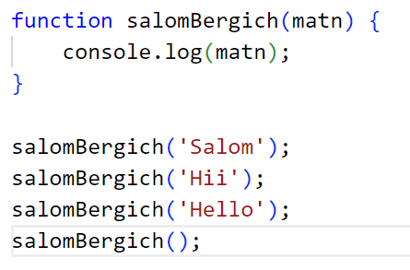
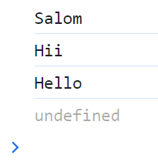

Slide 14
Funksiyani chaqirganda, unga argument bermasak, “undefined” qaytaradi. Shuning uchun, agar argument berilmagan holatda ishlashi uchun default parametr bersak bo’ladi.

Slide 15
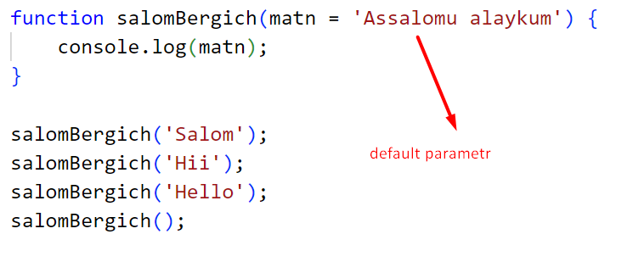
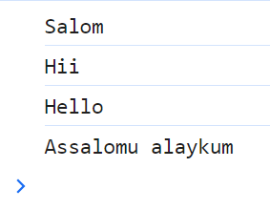

Slide 16
Ushbu holatlarda funksiyamiz juda oddiy bo’lib qoldi va natijani consolega yoki alertga chiqarishdan boshqasiga yarashi qiyin. Shuning uchun “return” kalit so’zidan foydalanamiz.

Slide 17
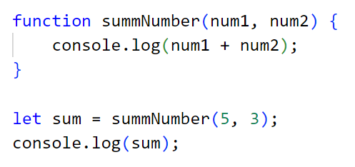
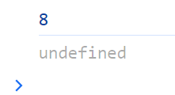
return
Tassavvur qiling, ikkita sonni yig’indisini hisoblaydigan funksiya yaratmoqchimiz va natijani boshqa o’zgaruvchiga qiymat sifatida bermoqchimiz.

Slide 18
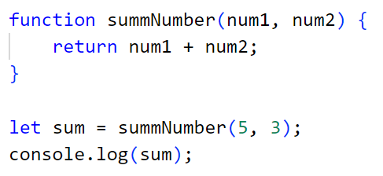

return
Bunday hollarda, funksiya ma’lum qiymatni qaytarishi kerak. (ya’ni return qilish kerak)
Natijada, funksiya qaytargan qiymat berilgan “sum” nomli o’zgaruvchiga qiymat sifatida o’zlashdi.

Slide 19
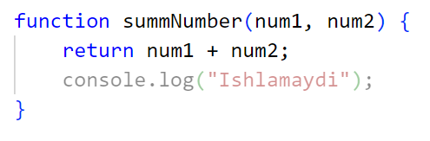
Funksiyada returndan keyin kelgan kodlar ishlamaydi!

Slide 20
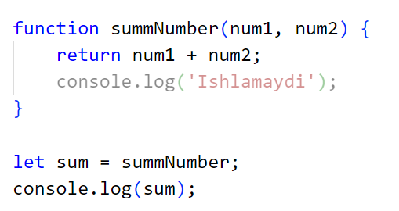
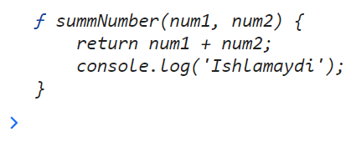
Funksiyani chaqirish
Agar funksiyani chaqirganda, () lar qo’ymasak, u holda funksiyaning return qiladigan qiymatini emas, balki funksiya obyektini o’zlashtirgan bo’lamiz.

Slide 21
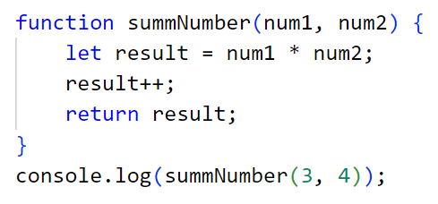

Funksiya
Funksiya ichida o’zgaruvchi yaratish ham mumkin.

Slide 22
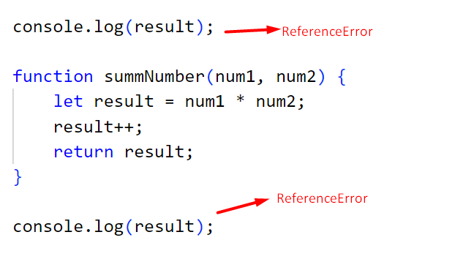
Funksiya ichida yaratgan o’zgaruvchimizni, funksiya tashqarisida ishlata olmaymiz!

Slide 23

1-vazifa: Doiraning yuzasini hisoblaydigan funksiya yarating. Doira radiusini argument sifatida berib, funksiyani 3 marta chaqiring.
2-vazifa: O’z ichiga 3 ta argument qabul qiladigan va argument sifatida kiritilgan sonlarning nechtasi 5 ga karrali ekanini hisoblovchi funksiya yarating.
3-vazifa: Berilgan 2 xonali sonning raqamlar yig’indisini hisoblovchi funksiya yarating va kamida 3 marta tasodifiy sonlar bilan chaqiring.

Slide 24


